Slide 1
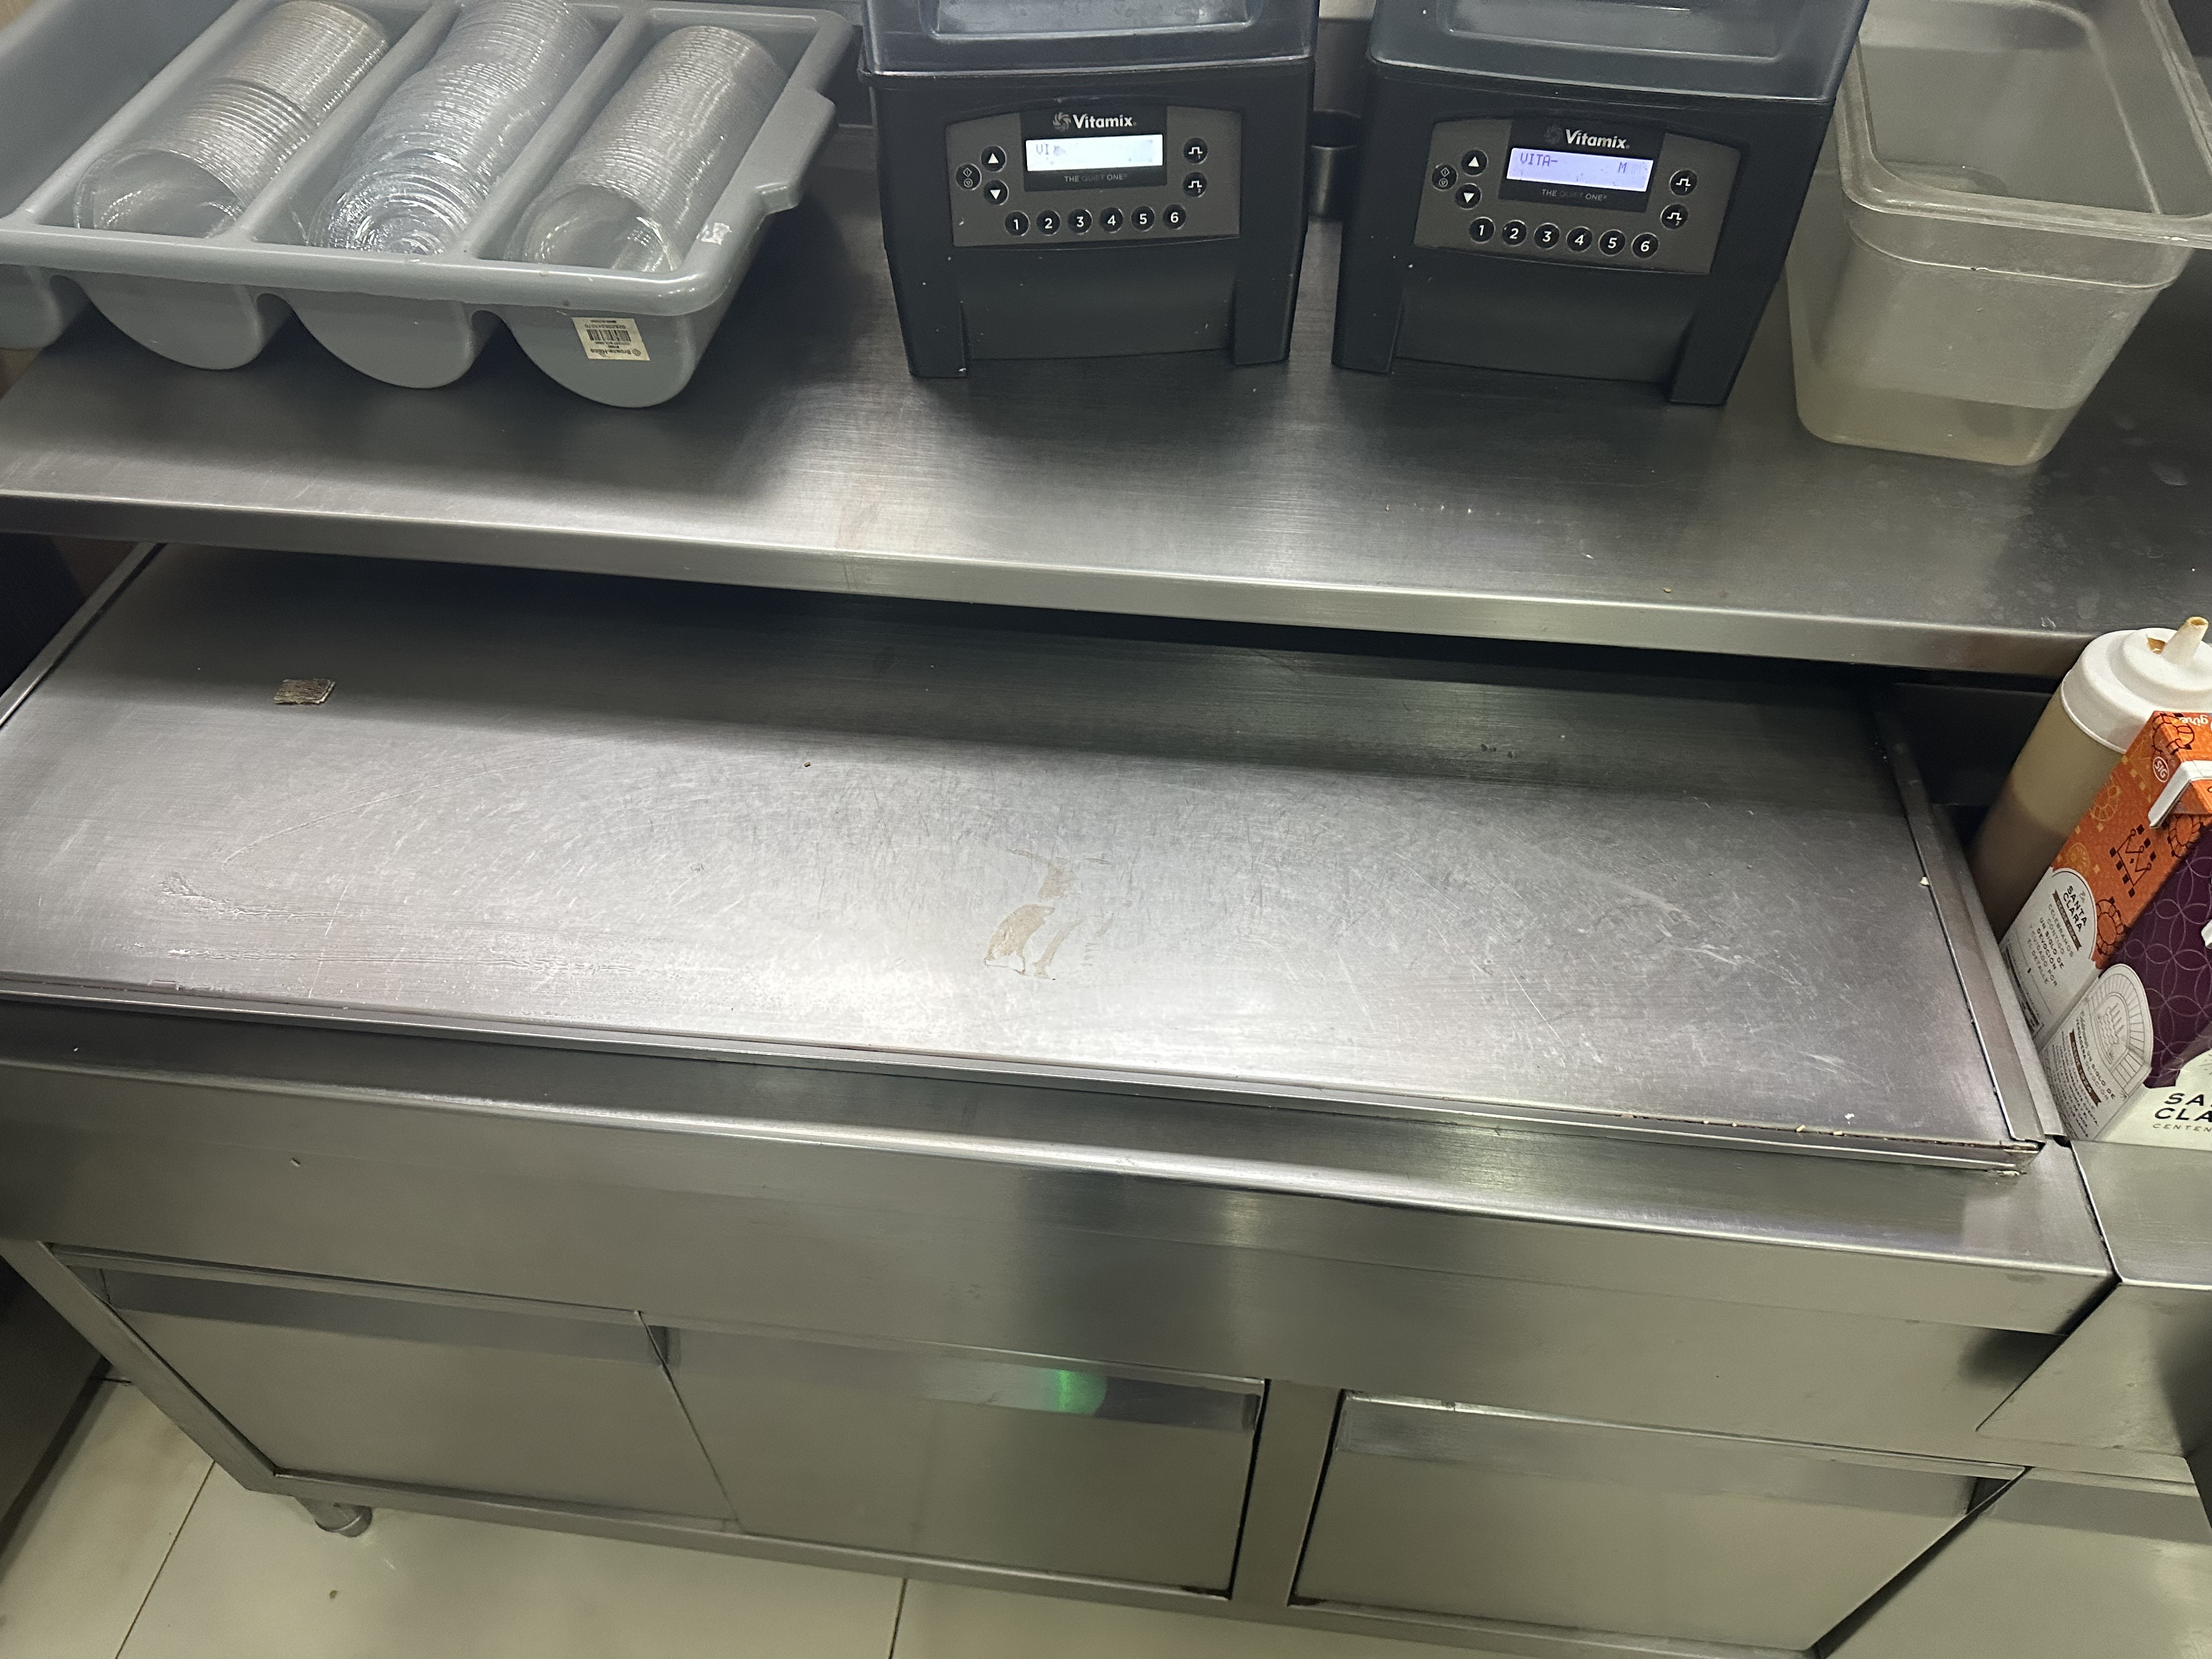
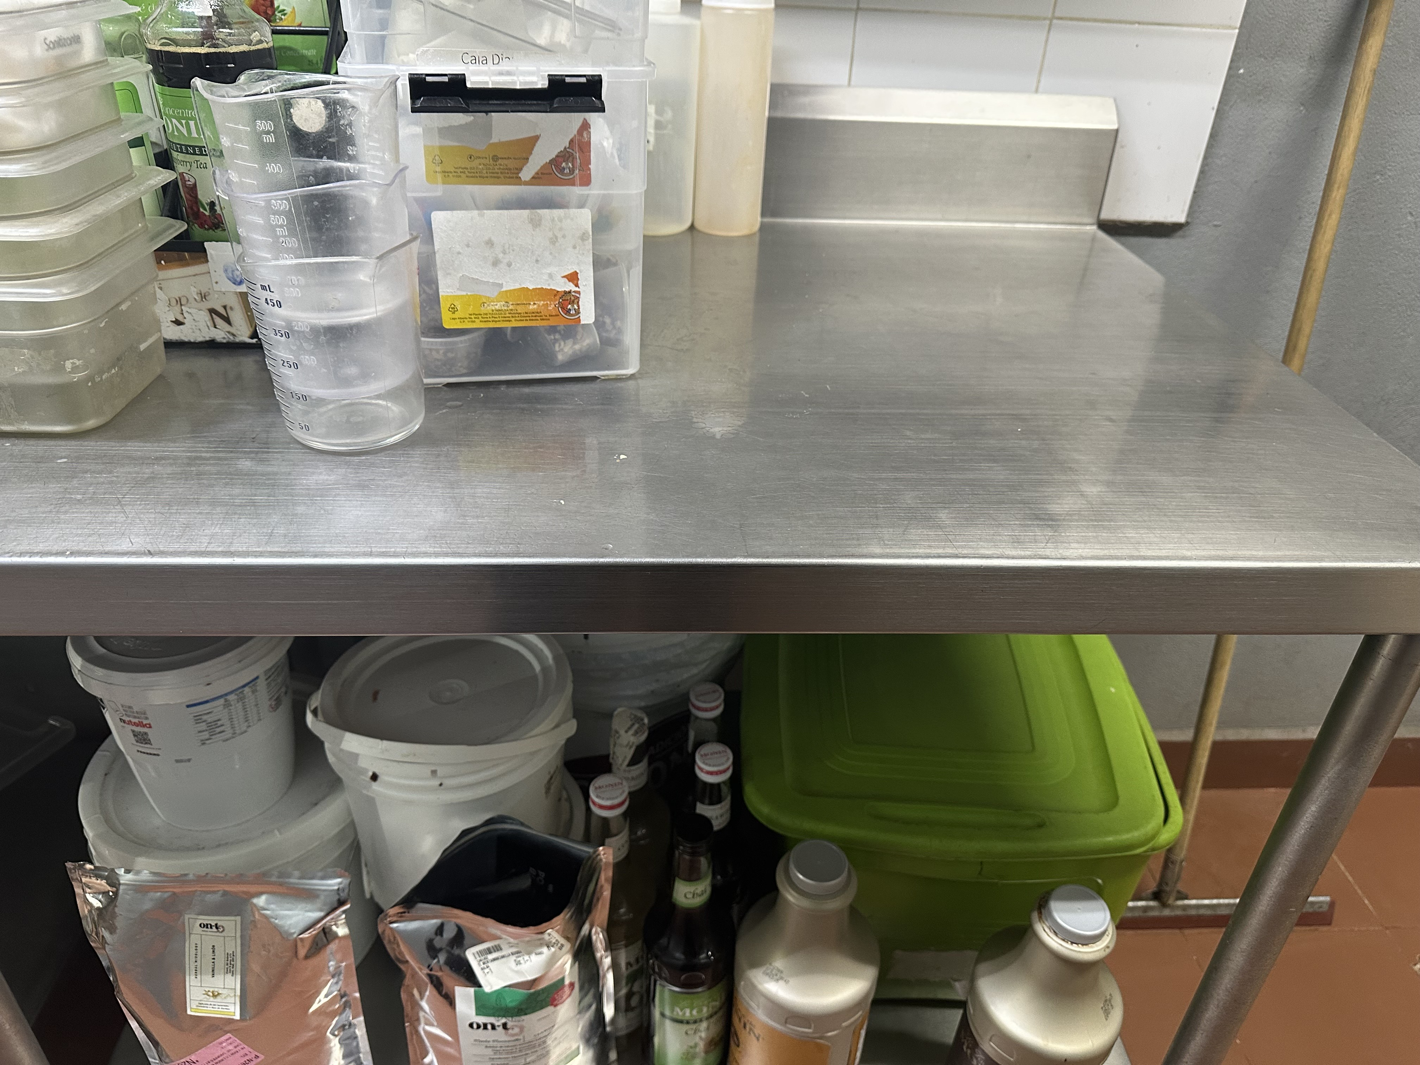
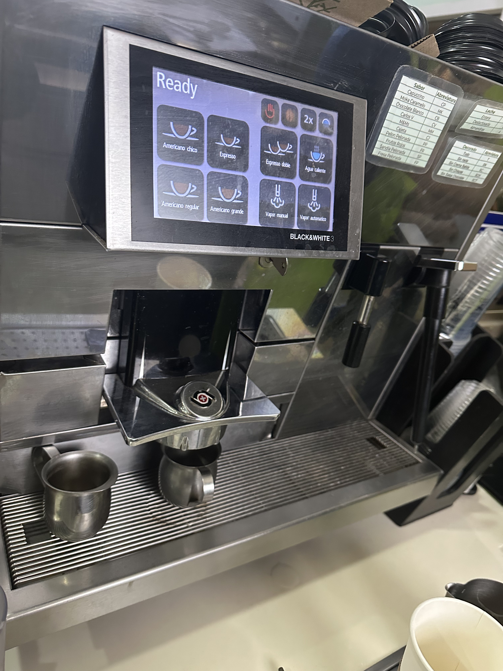
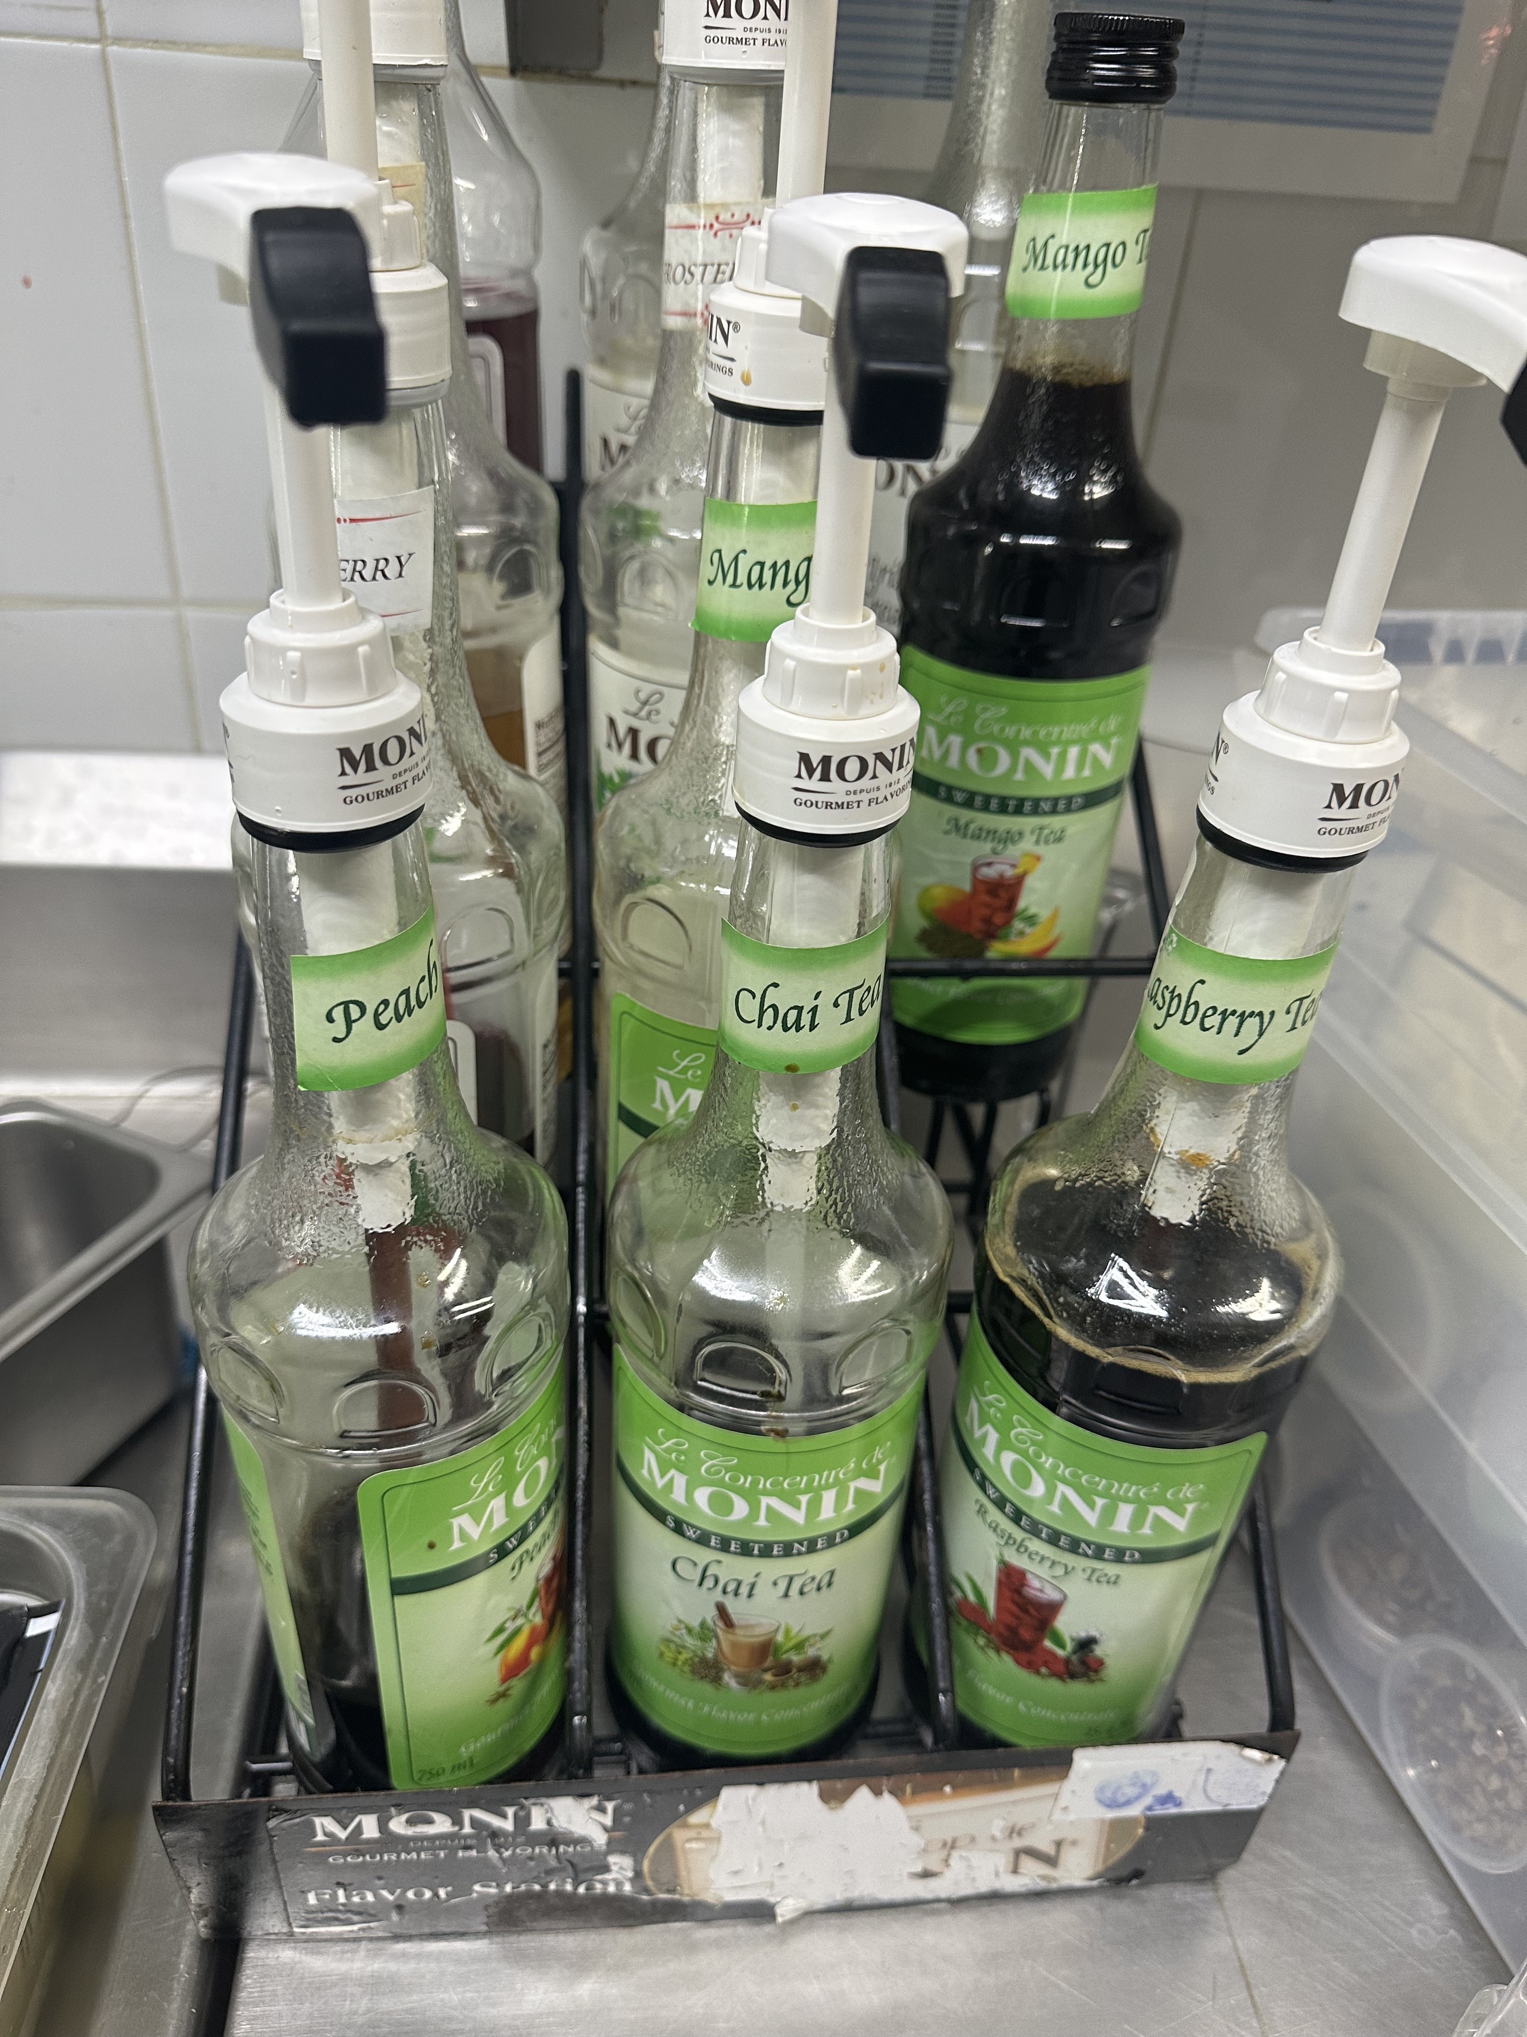
C. THE SHOPPES
BIN DE HIELOS CT
CAFETERA BLACK&WHITE 3
MESA DE POLVOS GRANDES
ORGANIZADOR DE JARABES

